Slide 1
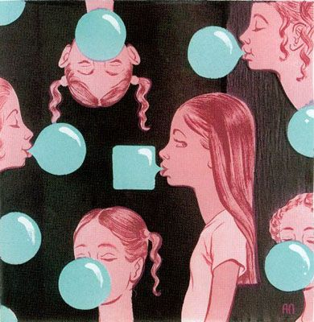
ETIKA KOMUNIKASI INTERPERSONAL
Oleh Suci Marini Novianty

Slide 2
ETIKA KOMUNIKASI INTERPERSONAL
Fungsi komunikasi didasarkan pada kerjasama antar pihak yang terlibat dalam hubungan.
Sebuah hubungan yang didasarkan pada kebohongan, mislead, serta informasi yang ditutupi adalah pelanggaran hubungan yang ada.
Mislead sering terjadi, baik disengaja maupun tidak → WHITE LIES.

Slide 3
White lies

Slide 4
White Lies
White lies merupakan cara untuk menjaga perasaan orang lain yang menjadi pembenaran.
White lies didasari untuk berbuat baik dan melindungi orang lain.
Bahkan dalam sebuah hubungan dengan komitmen dapat saja menjadi mislead.

Slide 5
Kejujuran Dan Kebohongan
Ada juga ketidaktepatan empati (percaya bahwa pasangan kita tidak akan selingkuh); memilih untuk mempercayai hal lain.
Intinya adalah kejujuran merupakan hal penting dan kebohongan merupakan hal terakhir yang harus dilakukan.

Slide 6
Aturan Dasar Hubungan Dan Dampak Etika.

Slide 7
KONEKSI DAN INKLUSI
Koneksi dan inklusi pada hubungan merupakan hak dasar manusia.
Misalnya hubungan bayi dan ibunya.
Hubungan berdasarkan interaksi dan kepedulian satu sama lain.
Setiap penolakan, pemutusan hubungan, pengasingan akan menyebabkan stress.

Slide 8
STUDI KASUS
Malu, hinaan, celaan, memperlakukan seseorang seolah-olah ia tidak terlihat.
Ada berbagai kasus interaksi yang memalukan di organisasi dan interpersonal.
Contoh cyberbullying di Kanada.

Slide 9
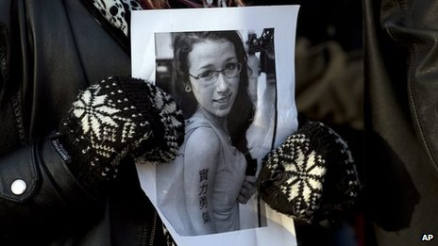
Rahteah Parson, 17. Warga Nova Scotia, Canada
Ikut pesta dan mengkonsumsi vodka sehingga kehilangan kesadaran
Mengalami perkosaan oleh empat orang kawan sekolah
Selama perkosaan, diambil foto-foto kejadian
Foto-foto tersebut beredar di internet.
Digoda secara verbal, SMS dan Facebook.
Memilih bunuh diri

Slide 10
SALING KETERGANTUNGAN
Sebaliknya, jika mendengarkan dan memberikan respon yang tepat merupakan pilihan untuk menghargai lawan bicara.
Interdependence, saling ketergantungan merupakan bentuk lain hubungan manusia.
Hubungan perawat dan pasien merupakan hubungan searah → WHY?.

Slide 11
SISI GELAP KOMUNIKASI INTERPERSONAL
Sebaliknya, hubungan antar pasangan merupakan hubungan saling menjaga yang timbal balik.
Sisi tidak etis adalah intimate violence, ketidakpedulian, manipulasi, kontrol, monolog.

Slide 12
KETERGANTUNGAN
Ketergantungan adalah harus jujur dan adil sehingga memuaskan kedua belah pihak.
Bisa adil, saling membagi namun ada yang menerjemahkan keadilan adalah pemenang mengambil semuanya (winner takes all).

Slide 13
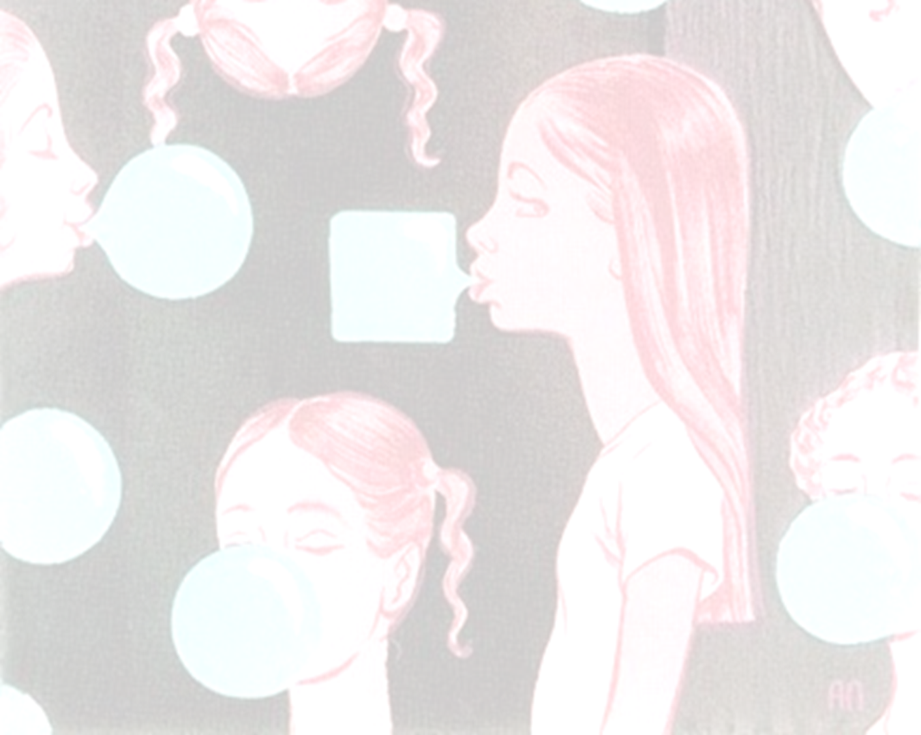
KETERGANTUNGAN
Adil juga dapat diterjemahkan menjadi balas dendam yang bertujuan mempermalukan lawan bicara.
Ketergantungan juga memiliki sisi gelap yaitu tidak adanya otonomi dan privasi.
Misalnya pelanggaran privasi oleh tayangan televisi, internet, dll.

Slide 14
JENIS-JENIS HUBUNGAN DAN KEADILAN
Hubungan berbagi komunal: mutual, intim, saling merawat
Hubungan otoritas: kekuatan, subordinasi, mengarahkan dan mengikuti. Ortu dan anak.
Hubungan sejajar: hubungan tanpa pamrih, saling memberi.
Hubungan pasar: memperlakukan pasangan karena memiliki sumber daya untuk mencapai tujuan tertentu.

Slide 15
PELANGGARAN HUBUNGAN
Persahabatan didasarkan pada hubungan mutual, sharing, dan support.
Pelanggaran yang terjadi dapat menimbulkan masalah terhadap hubungan.
Hubungan suami istri fokus kepada memelihara ikatan perkawinan dan koordinasi kehidupan.
Pelanggaran: selingkuh dan hubungan di luar pernikahan.
Labeling: suami buruk.

Slide 16
Relationship Guidelines
Pasangan menolak untuk perkawinan eksklusif;
Ada rahasia yang disimpan rapat oleh pasangan; dll.
Ada panduan yang menjadi rahasia umum
Aturan menjadi berbeda ketika siapa yang memegang kekuasaan di rumah.
Sesuatu yang diputuskan belum tentu menjadi keuntungan kedua belah pihak.

Slide 17
Hukuman Dan Dendam
Ada perilaku yang tidak bisa dimaafkan.
Hukuman merupakan tindakan membalas kepada orang yang jahat terhadap kita.
Hukuman bersifat rasional dan logis.
Bahkan dapat mengarah ke balas dendam.
Perilaku yang bertujuan untuk menimbulkan rasa sakit yang tinggi.
Dendam bersifat emosional dan rasa benci.
An eye for an eye.

Slide 18
Hukuman
Hukuman: mengirimkan sinyal → ada yg salah, mendidik pasangan akan kebutuhan, menyeimbangkan kekuasaan dan memberitahu pasangan akan rasa sakit yang mereka tanggung bahkan ingin menjadi martir untuk menanggung rasa sakit.
Bagaimana memaafkan pasangan?
Ada yang tidak bisa memaafkan.
Butuh waktu untuk memaafkan

Slide 19
Permintaan Maaf
Butuh permintaan maaf secara verbal namun ada kemungkinan permintaan maaf tersebut dapat saja membuat keadaan menjadi lebih buruk.
Jika tidak jujur, tidak jelas, menghindar, dll.
Minta maaf harus mempertimbangkan seberapa besar kesalahan, akibat kesalahan.

Slide 20
Kebaikan bersama
Perkembangan moral adalah perkembangan hubungan pribadi mengarah kebaikan bersama.
Kebaikan akan tumbuh apabila ada reward.
Masalahnya adalah bagaimana menumbuhkan kebiasaan untuk berbuat baik sesama tanpa pamrih.
Misalnya: donor darah, sumbangan pakaian,

Slide 21
Terima Kasih

